Slide 1

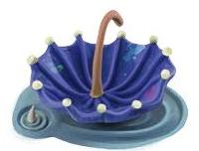
Неймовірні вигадки малечі.
Наталка Малетич
«Парасолька»

Slide 2


Закличка
Дітки всі стають рівненько,
Усміхаються миленько
У всіх настрій веселенький.
Працювати, щоб гарненько!

Slide 3

Гра «Спотиканка»
РІК РИС ДЕНЬ
РІК РИС ДЕНЬ
РАК РИС ДЗЕНЬ
РІК РІС ДЕНЬ

Slide 4
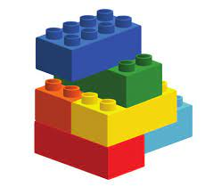
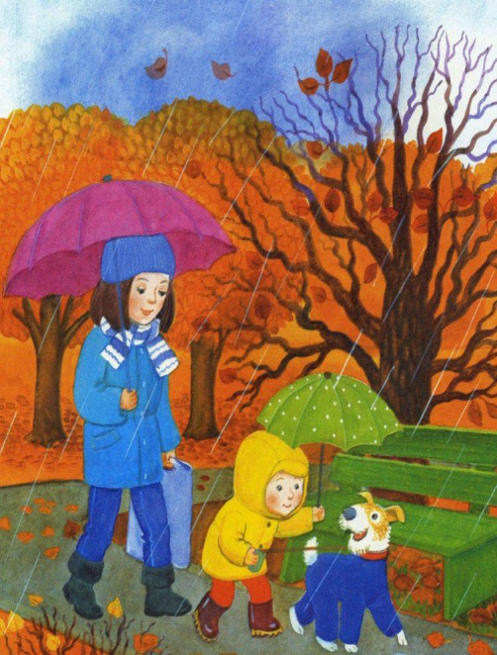
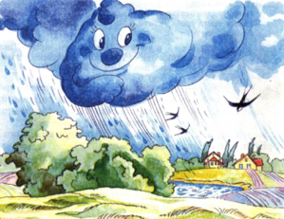
Вправа-тренінг (лего 6 цеглинок)
Викласти стільки цеглинок, скільки ознак осені почуєте у загадці.
Геть сумні стоять поля,
Мокне від дощів земля.
День короткий і хмурний –
Так буває ….
восени.

Slide 5
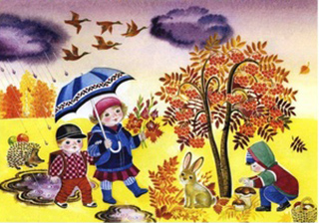
Вправа «Асоціативний кущ»

Slide 6

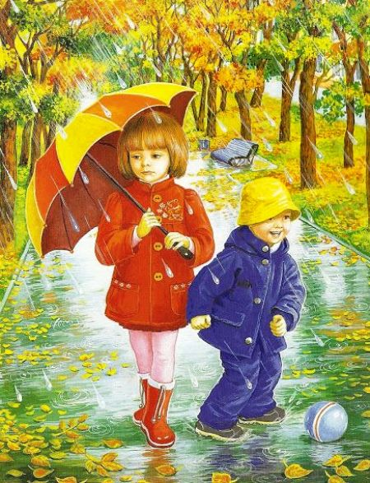
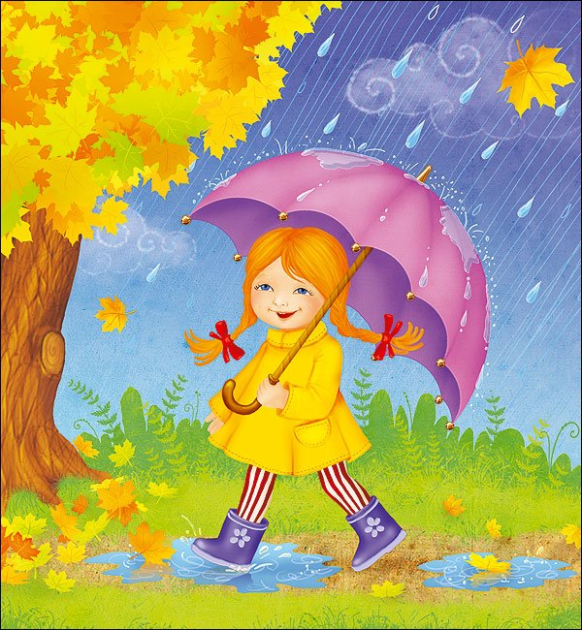
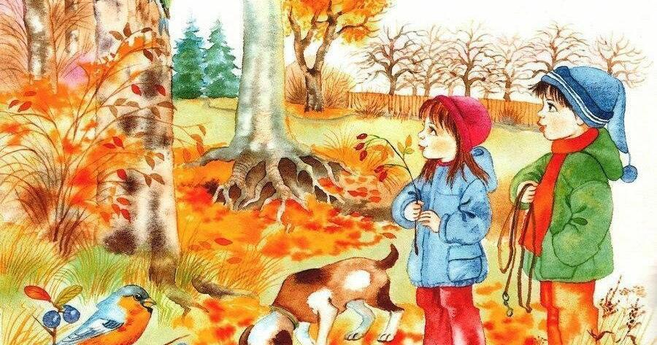
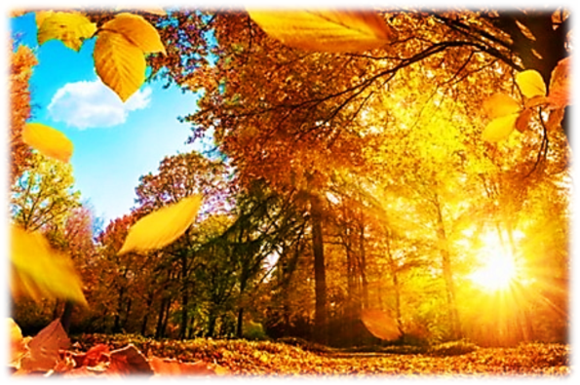


Slide 7
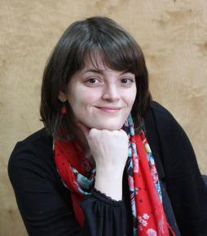
Наталка Малетич.
Народилася 29 квітня 1979 року у Львові.
Закінчила філологічний факультет Львівського національного університету, працювала редактором літературної програми Львівського радіо і передачі для дітей.
Найбільше захоплення – література, а також – класична музика і живопис. Не уявляє собі життя без книжок – воно було б безбарвним і нудним.

Slide 8

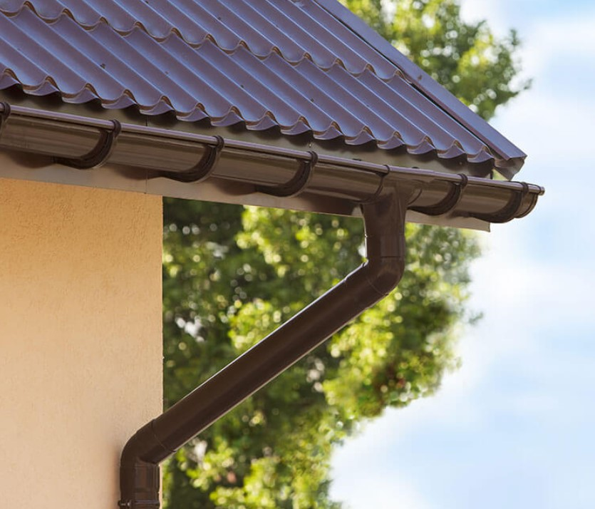
Слухання казки «Парасолька» (читає вчитель)
Словникова робота
Ринва –
труба вздовж даху, по якій стікає вода від дощу.
Читання твору учнями пошепки

Slide 9
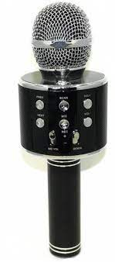

Технологія «Мікрофон
Який жанр твору?
Хто головний герой?
Чому Марк не хотів вставати?
Що пояснила синя парасолька хлопчику?
Про що Марк вів розмову з парасолькою?
Чому хлопчик вважав парасольку чарівною?
Що змусило Марка змінити свою думку?

Slide 10
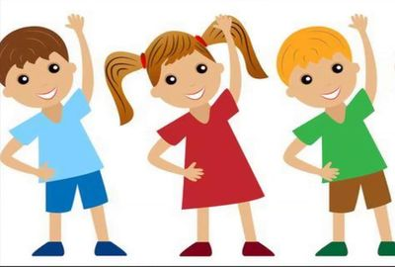
Фізкультхвилинка
Ручки вверх,
Нагніться трошки –
Це збираєм ми листочки.
Поплещіть в долоньки вміло –
Всі як дощик зашуміли.
Руки враз по сторонах-
І літаєм, ніби птах.
Закрутились, завертілись,
Вітерець зловить хотіли.
Гарно всі відпочивали –
Так ми осінь зустрічали!

Slide 11
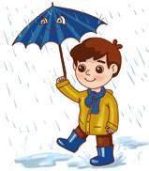
Вибіркове читання
Що дістав Марко із шафи?
Про що розмовляв хлопчик з парасолькою?
Що подумав Марко про парасольку?
Що трапилось з парасолькою після школи?
Як Марко співчував парасольці?
Чим була задоволена парасолька?
Як відреагував хлопчик на слова парасольки?
Гра «Зупинись»
(Діти читають казку притишеним голосом,при команді «зупинись» - зупиняються. Хто швидше дочитає до кінця підіймає вверх цеглинку лего.)

Slide 12
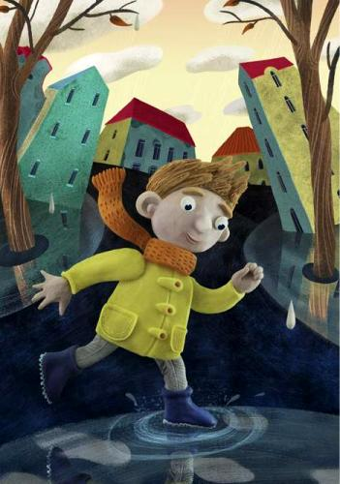
Розгляд і аналіз ілюстрацій
Які кольори використав художник?
Чому кольори темні, тусклі?
Який настрій навіюють такі кольори?

Slide 13
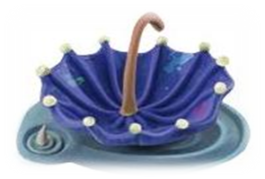
Гра «Складалочка»
Хмаринка струсила крапельки дощу на парти. Прочитайте, що на них написано і складіть речення з слів-краплинок.
Слухання і підспівування пісеньки «Парасолька – солька – солька»
Робота в щоденнику вражень
(Намалювати свою парасольку або що найбільше сподобалось у опрацьованому творі)

